Slide 1




버스킹 광고 사이트
4조
배진현
조태민
김예찬
여재환
멘토-이상훈
100% 참여
이상훈 멘토
김예찬 조원
배진현 조원
조태민 조원
여재환 조원
발표일 2019 1111-03-30

Slide 2
버스킹 광고 사이트
15.00
SUB TITLE :// 목차소개
동기 및 주제설명
개발환경 및 언어
웹 디자인 및 흐름 간략 소개
일정 소개
1
2
3
4

Slide 3
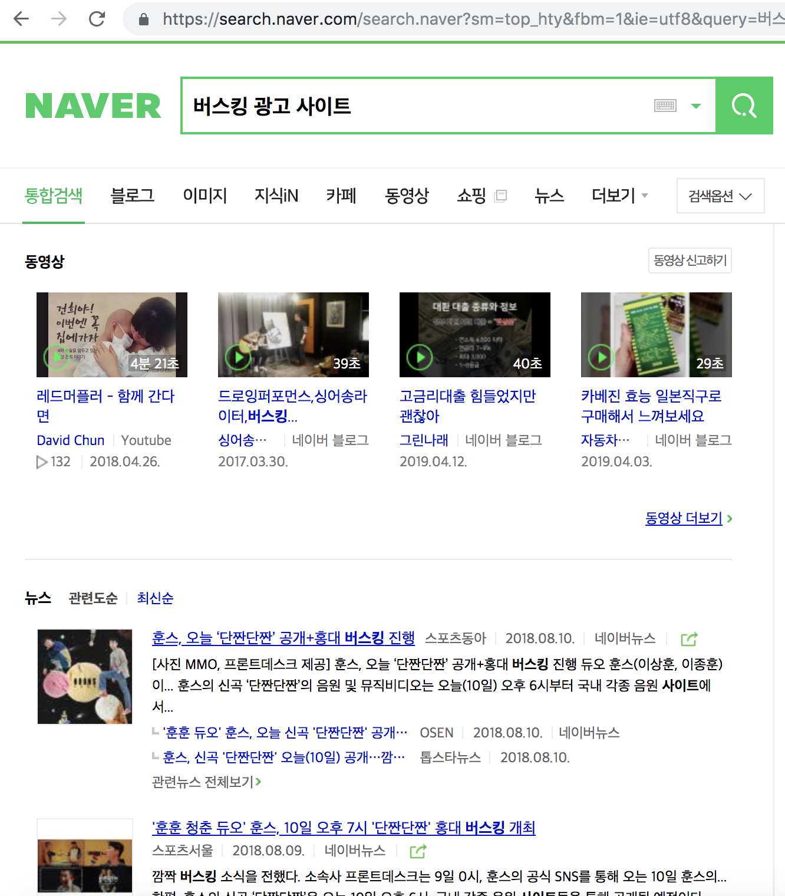
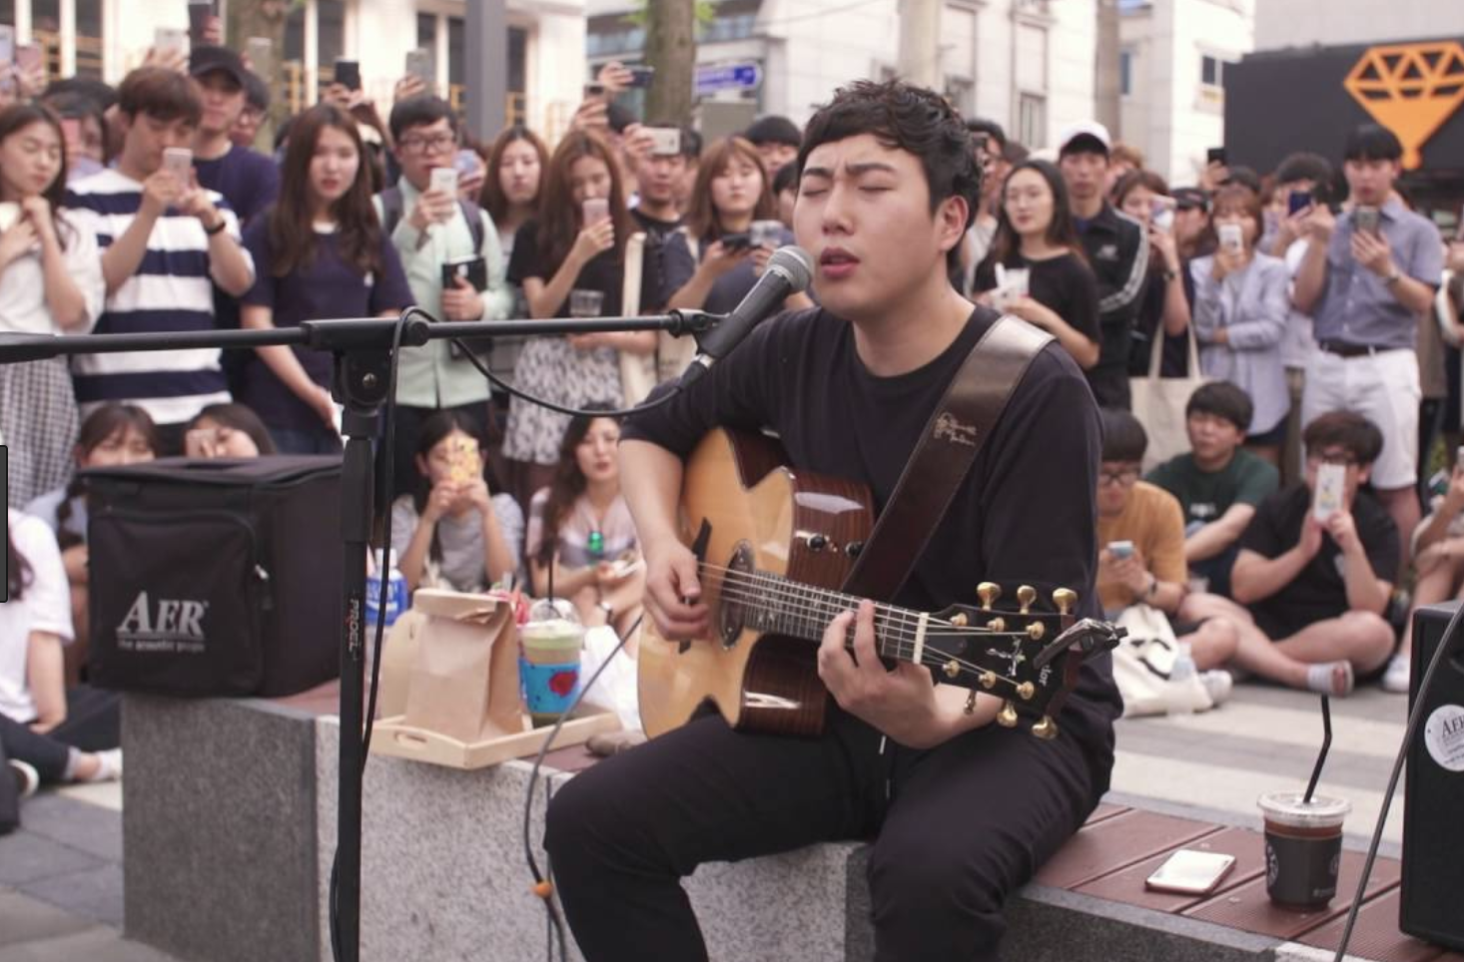
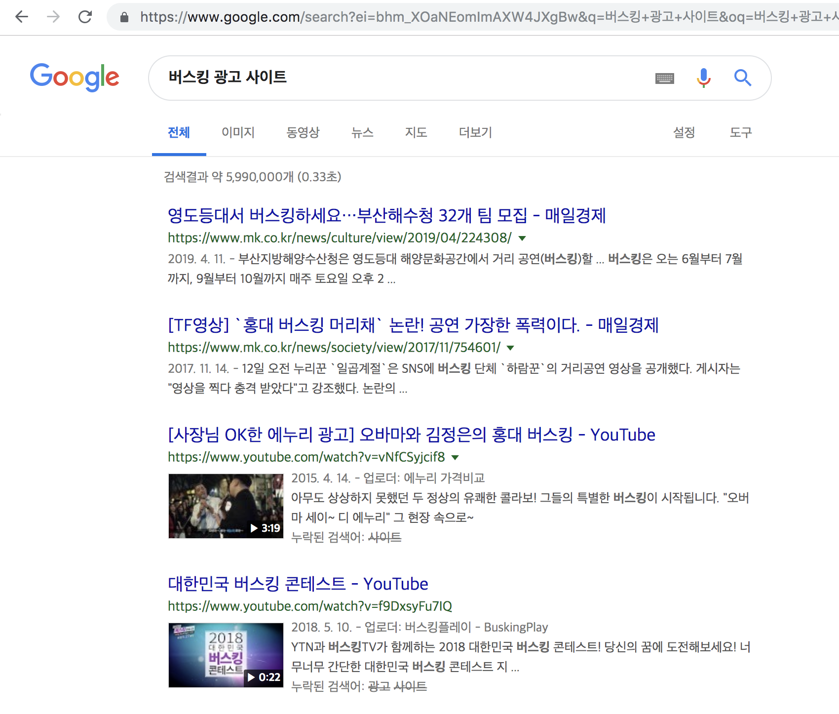
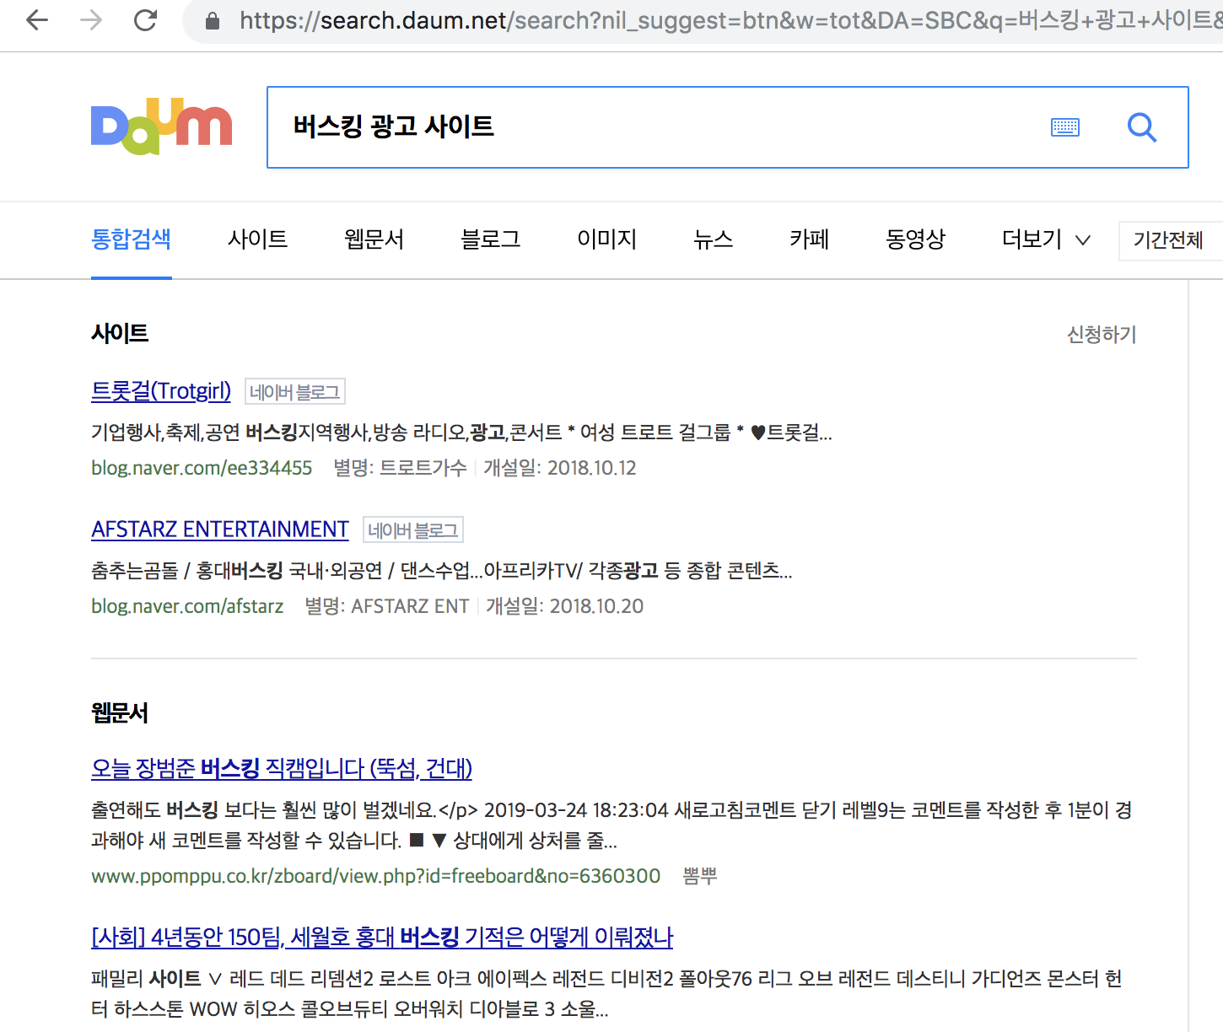
버스킹 광고 사이트
SUB TITLE :// 동기 및 주제설명

Slide 4




버스킹 광고 사이트
15.00
SUB TITLE :// 개발환경/에디터 및 프론트

Slide 5



버스킹 광고 사이트
15.00
SUB TITLE :// 개발환경/백앤드 및 DB

Slide 6

POWER POINT PRESENTATION
SUB TITLE :// 웹 페이지 디자인/MAIN
로그인
가수 : 허각
시간 : 18 시~ 20시
노래 : 죽고 싶단 말 밖에..
장르 : 발라드
보기순서
-시간순
-인기순
지역
가수 : 장법준
시간 : 19시 ~ 21시
노래 : 벚꽃엔딩
장르 : 어쿠스틱
장르
시간
광고
가수 : 키드밀리
시간 : 20시 ~ 22시
노래 : flex
장르 : 힙합

Slide 7
버스킹 광고 사이트
SUB TITLE :// 웹 페이지 디자인/로그인시 MAIN
1.로그인 정보
2.실시간 버스킹광고 글쓰기
3.마이 페이지
가수 : 허각
시간 : 18 시~ 20시
노래 : 죽고 싶단 말 밖에..
장르 : 발라드
보기순서
-시간순
-인기순
가수 : 장법준
시간 : 19시 ~ 21시
노래 : 벚꽃엔딩
장르 : 어쿠스틱
지역
광고
장르
가수 : 키드밀리
시간 : 20시 ~ 22시
노래 : flex
장르 : 힙합
시간

Slide 8

버스킹 광고 사이트
SUB TITLE :// 웹 페이지 디자인/실시간 버스킹 등록
1.로그인 정보
2.실시간 버스킹 광고 글쓰기
3.마이 페이지
장소 :
광고
시간 :
곡 목록 :
실시간 YouTube 링크 :
글 등록

Slide 9
버스킹 광고 사이트
SUB TITLE :// 웹 페이지 디자인/밴드 PAGE 방문자
1.로그인 정보
2.실시간 버스킹 광고 글쓰기
3.마이 페이지
밴드 소개 :
관심 있는 밴드
1.
2.
3.
관련 동영상
응원글 달기
광고
응원글 :
조회수
좋아요

Slide 10
버스킹 광고 사이트
SUB TITLE :// 웹 페이지 디자인/MY PAGE
소개글 수정
1.로그인 정보
2.실시간 버스킹 광고 글쓰기
3.마이 페이지
밴드 소개 :
관심 있는 밴드
1.
2.
3.
관련 동영상
수정
광고
응원글 :
조회수
좋아요

Slide 11
버스킹 광고 사이트
15.00
SUB TITLE :// 프로젝트 진행 계획
 | 4.27 | 5.3 | 5.4 | 5.5 | 5.10 | 5.12 | 5.13 | 5.15 | 5.16 | 5.18 | 5.21 | 5.24 | 5.27 | 6.2
디버깅 & 추가 기능 구현
백앤드 구현
웹 페이지 디자인
백앤드 & DB 스터디
Javascript 스터디
HTML CSS3 스터디

Slide 12
버스킹 광고 사이트
15.00
SUB TITLE :// 프로젝트 진행 계획
 | 5.13 | 5.14 | 5.15 | 5.16 | 5.17 | 5.19 | 5.20 | 5.21 | 5.22 | 5.23 | 5.24 | 5.25 | 5.26 | 5.27
광고글 등록 백앤드
My Page 백앤드
Login Page 백앤드
Main Page 백앤드
광고 글 등록page 디자인
My Page 디자인
Login Page 디자인
Main Page 디자인
김예찬
배진현
여재환
조태민

Slide 13
버스킹 광고 사이트
Q&A
SUB TITLE ://

